Slide 1


Slide 2


Slide 3
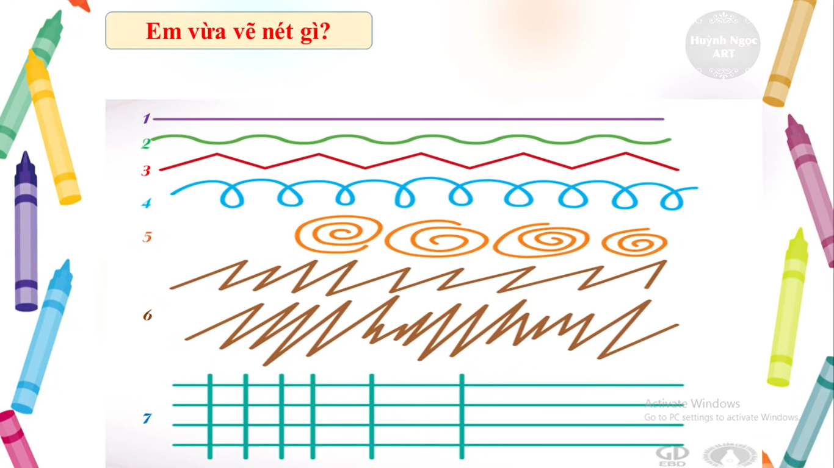
Em hãy tìm ra được nét vẽ của em giống nét nào sau đây
Em hãy kể tên một số nét mà em biết?

Slide 4


Slide 5

1

Slide 6
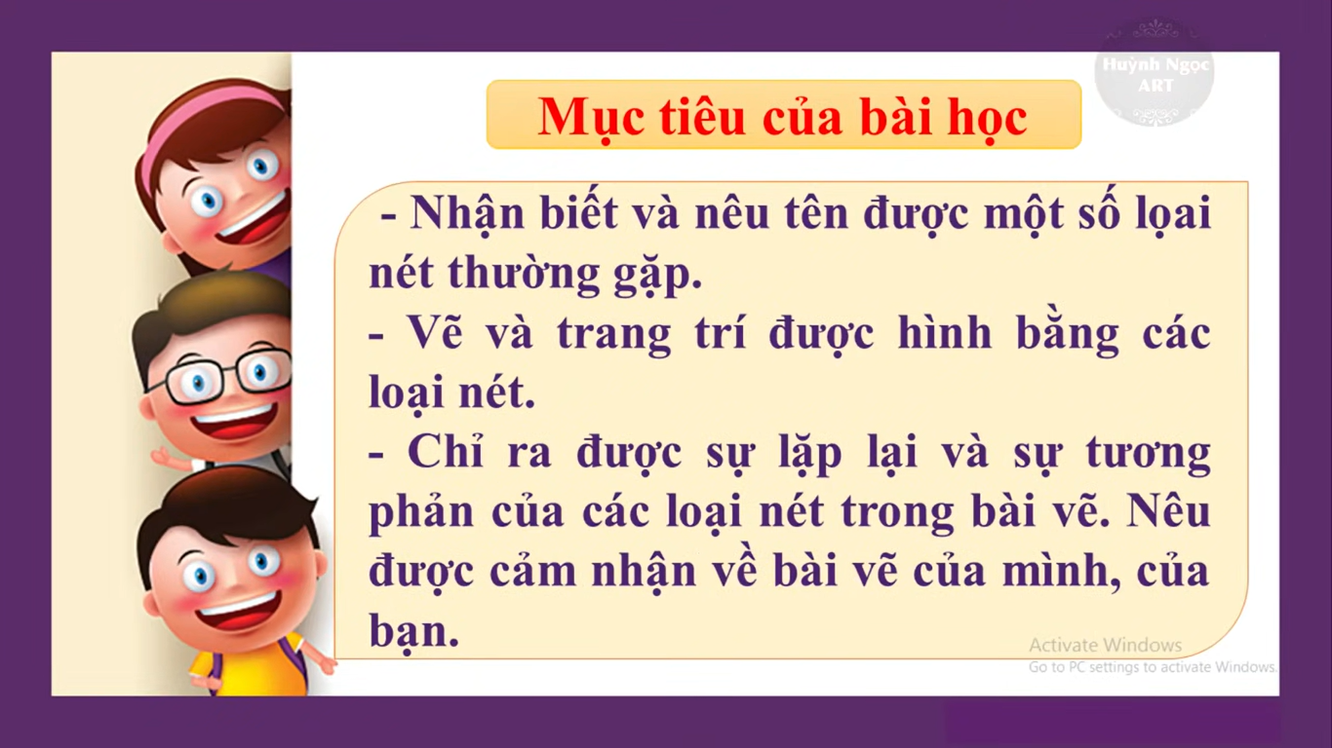

Slide 7


Slide 8

Hoạt động Khám phá

Slide 9
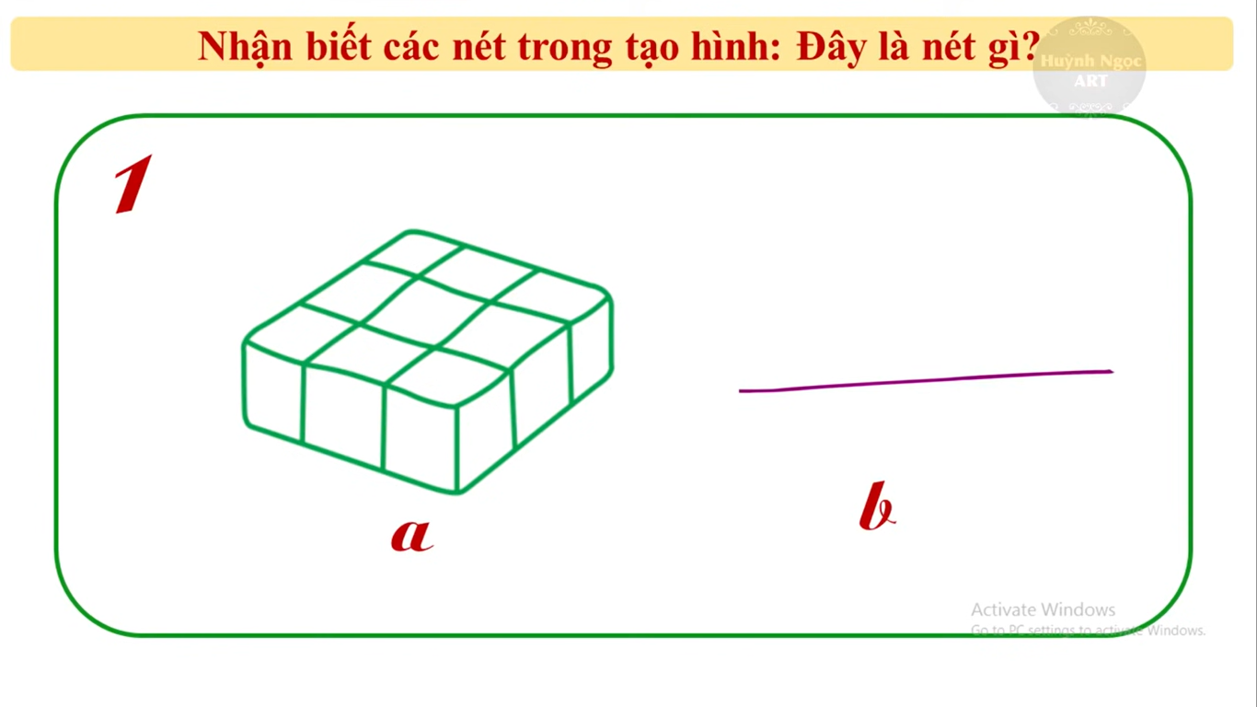

Slide 10
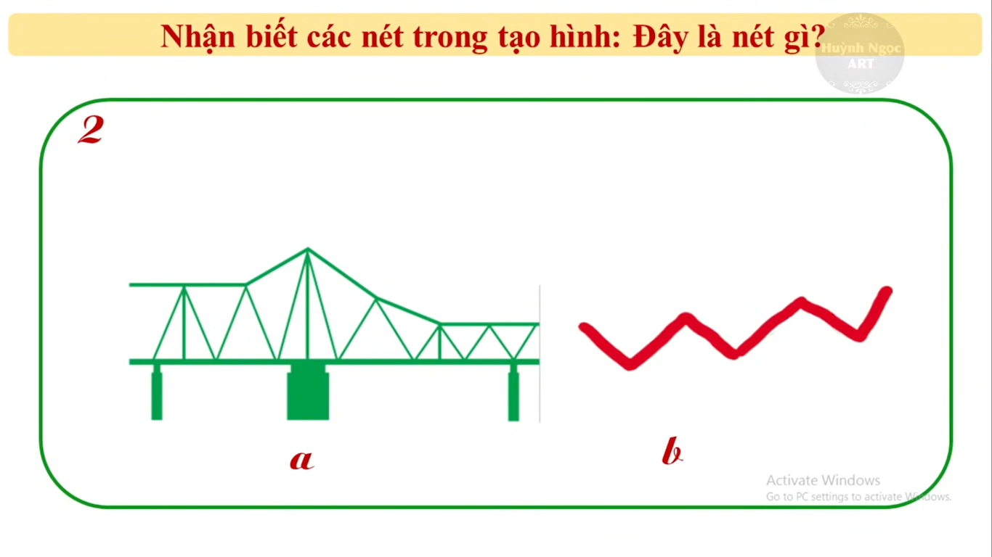

Slide 11
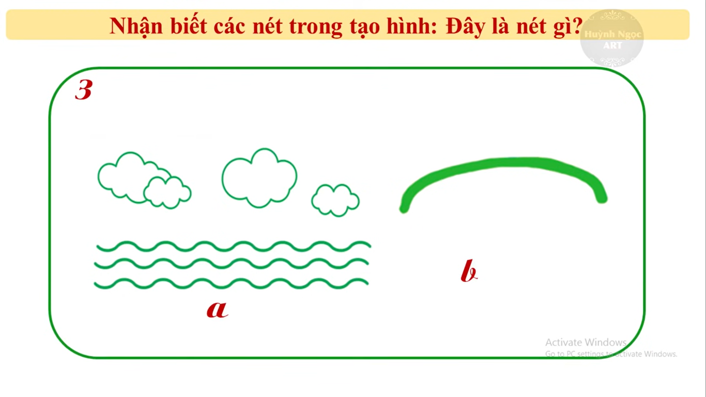

Slide 12
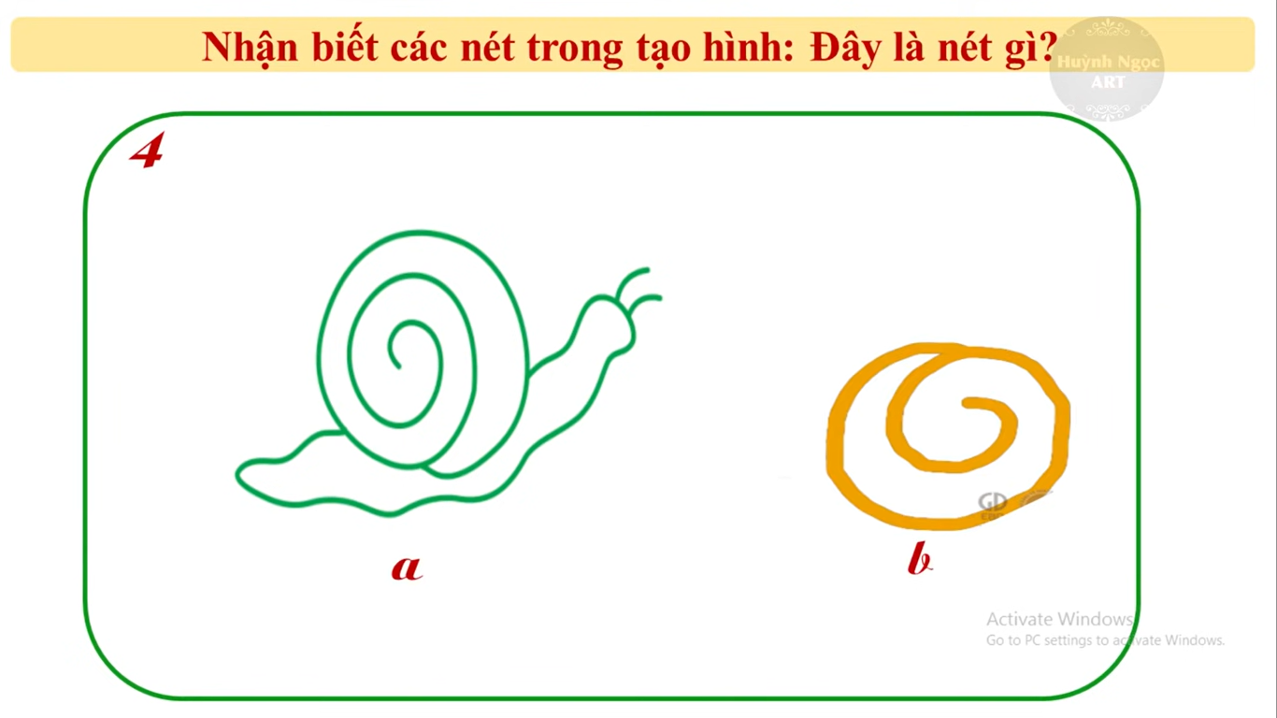

Slide 13
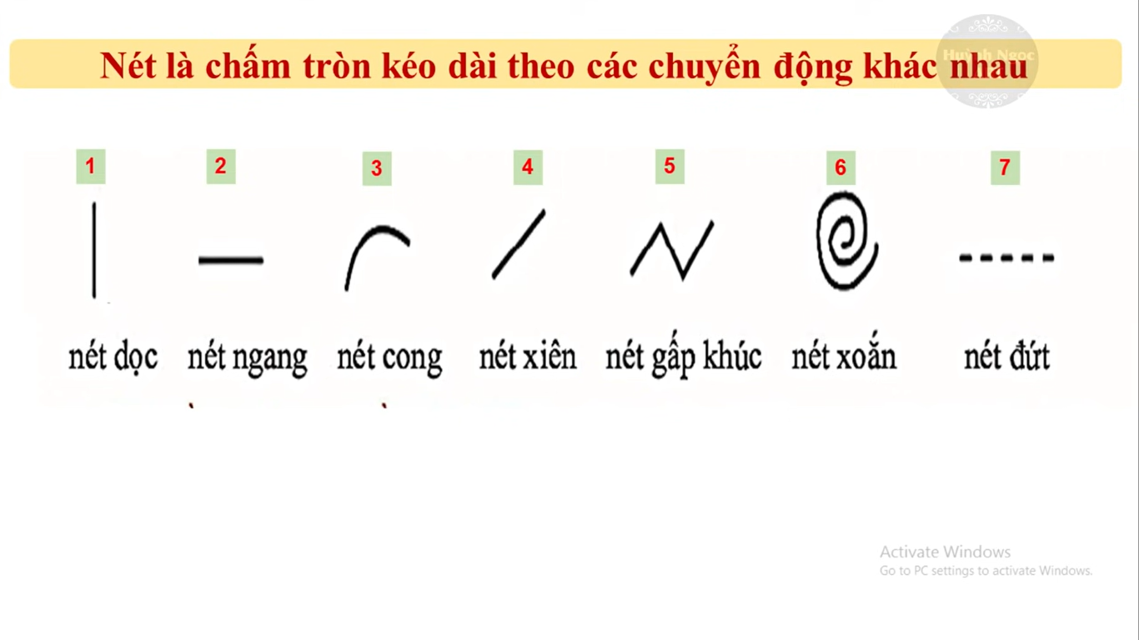

Slide 14
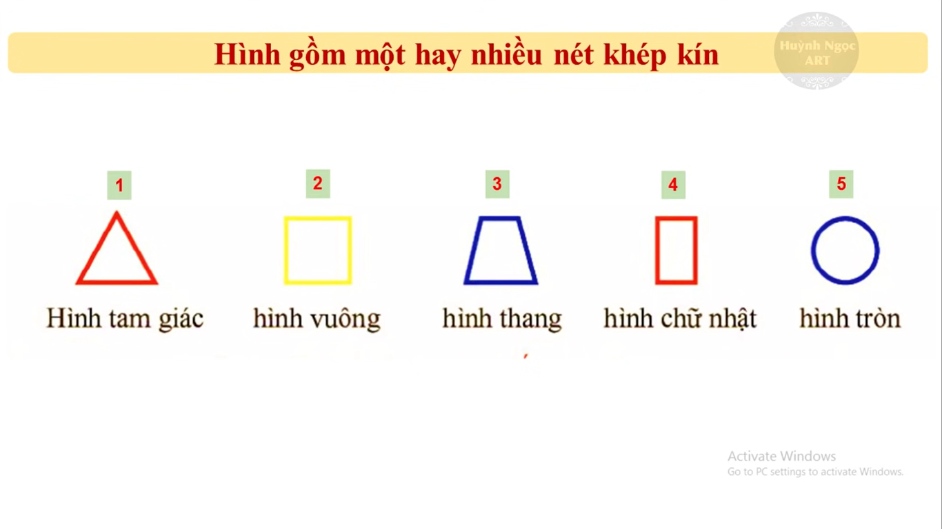

Slide 15
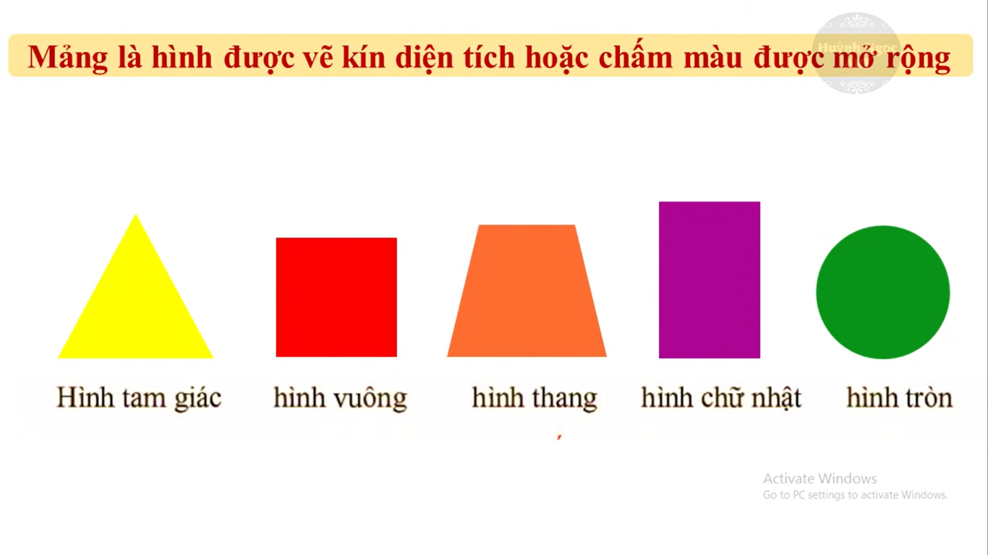

Slide 16
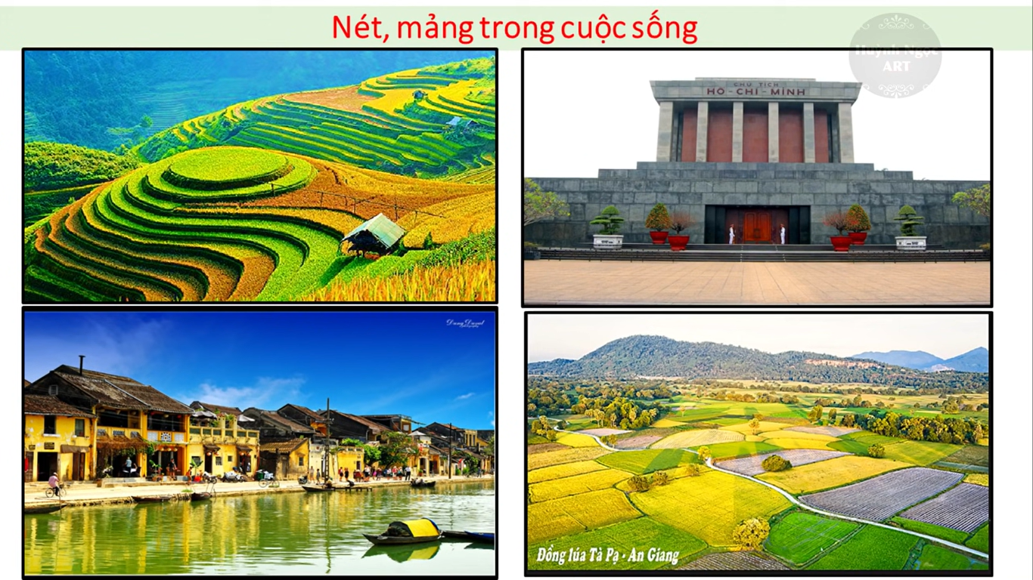

Slide 17


Slide 18


Slide 19


Slide 20


Slide 21


Slide 22
Hoạt động
Kiến tạo kiến thức kĩ năng

Slide 23
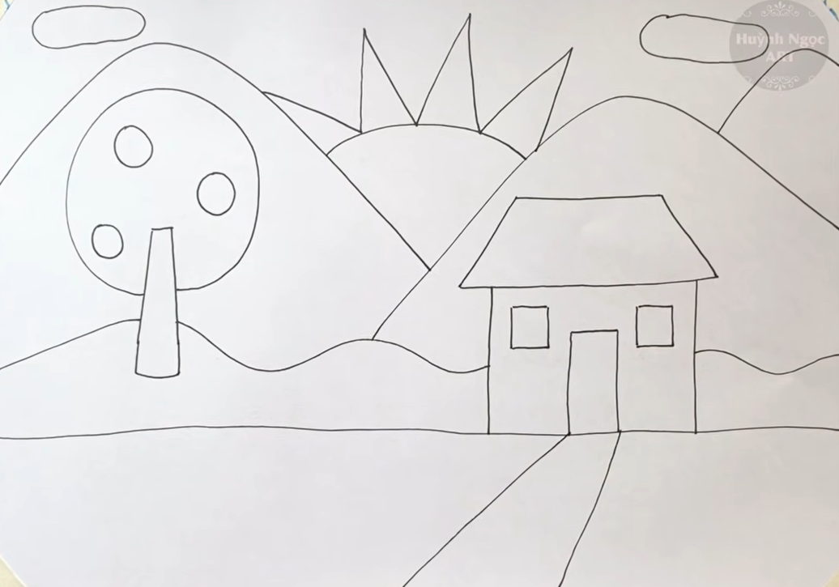
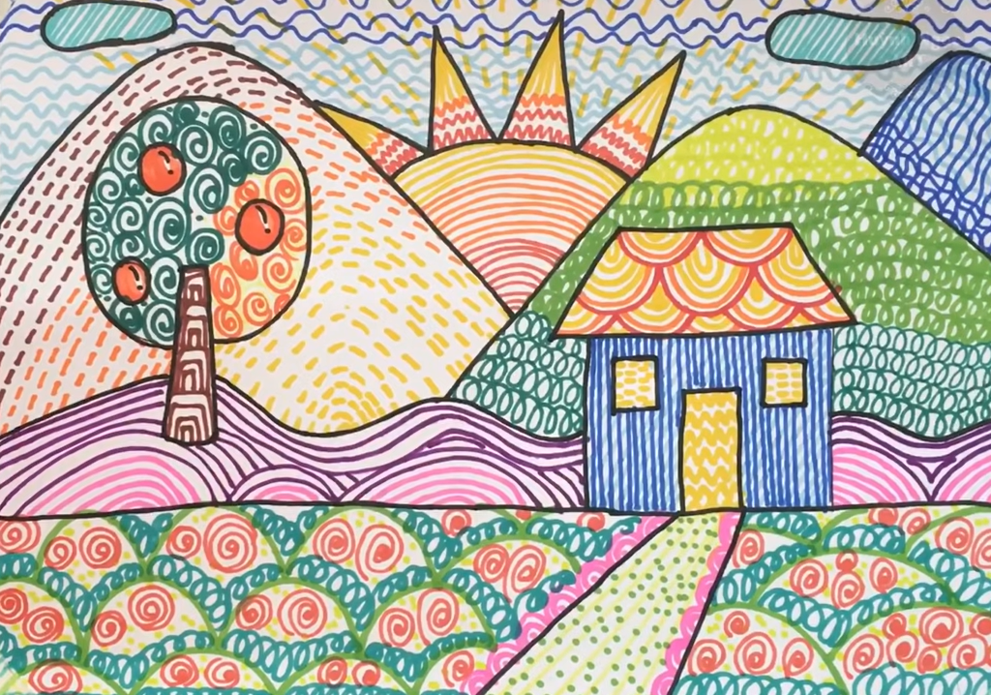
Cách thực hiện
Bước 1: Vẽ tranh theo ý thích
Bước 2: Vẽ nét, hình, mảng để trang trí sản phẩm

Slide 25
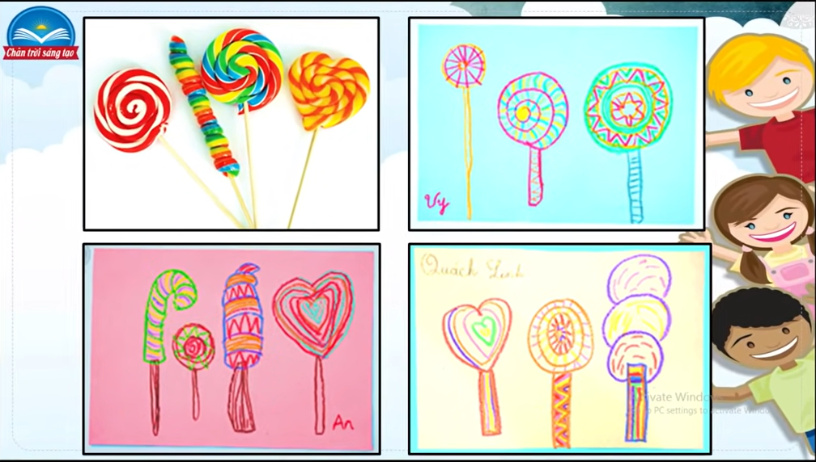

Slide 26
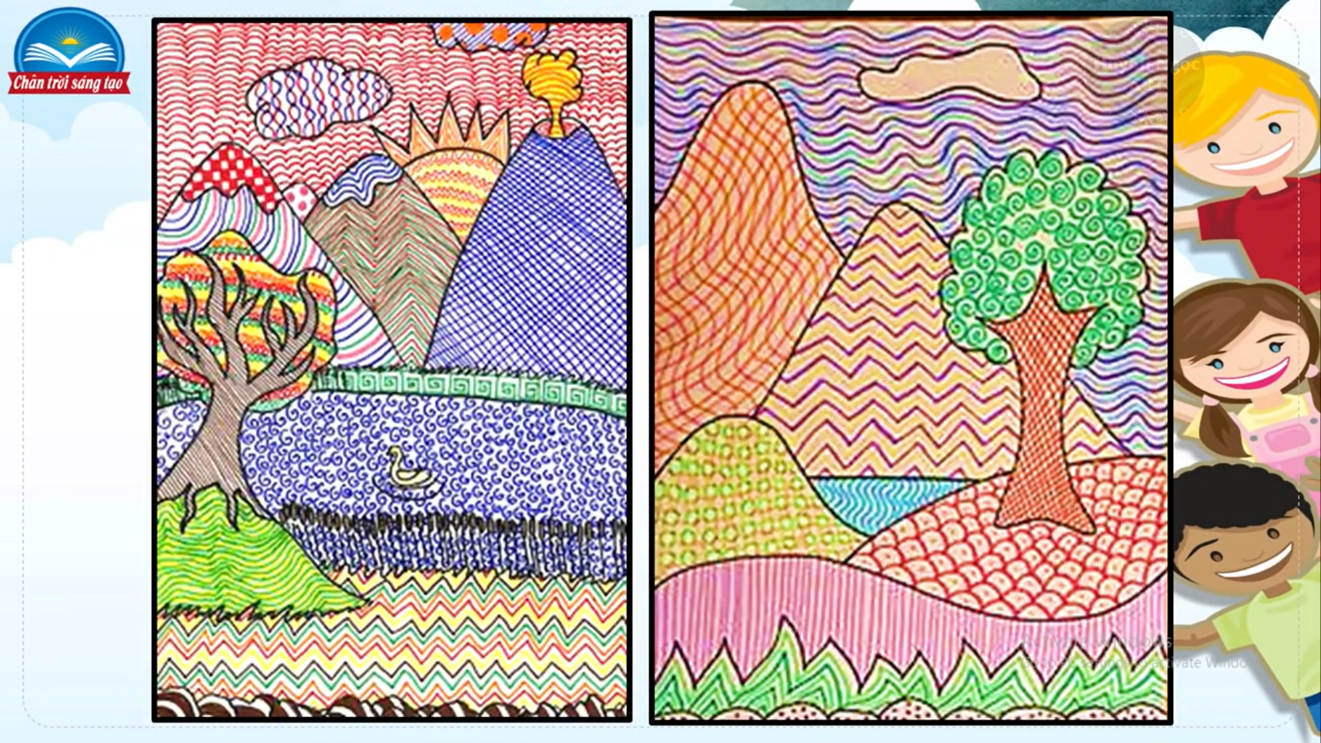

Slide 27
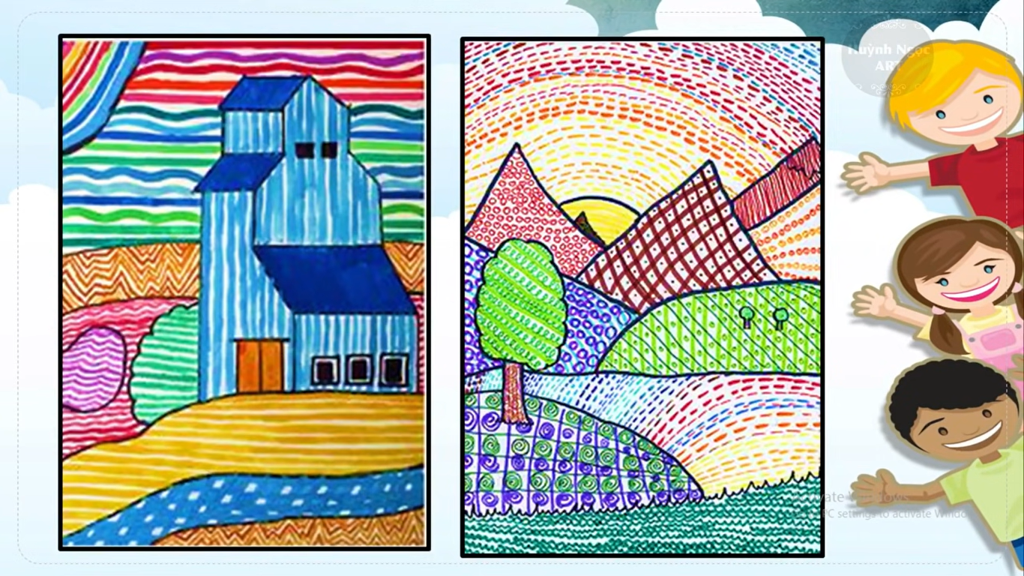

Slide 28
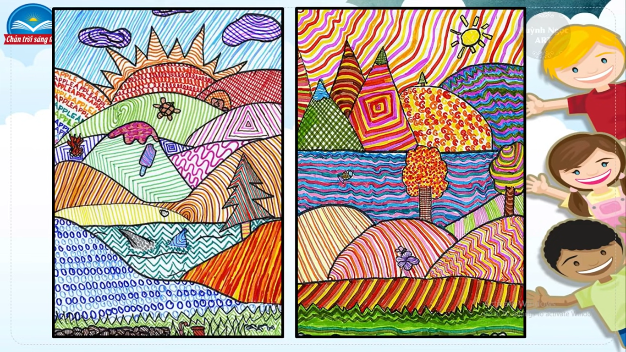

Slide 29
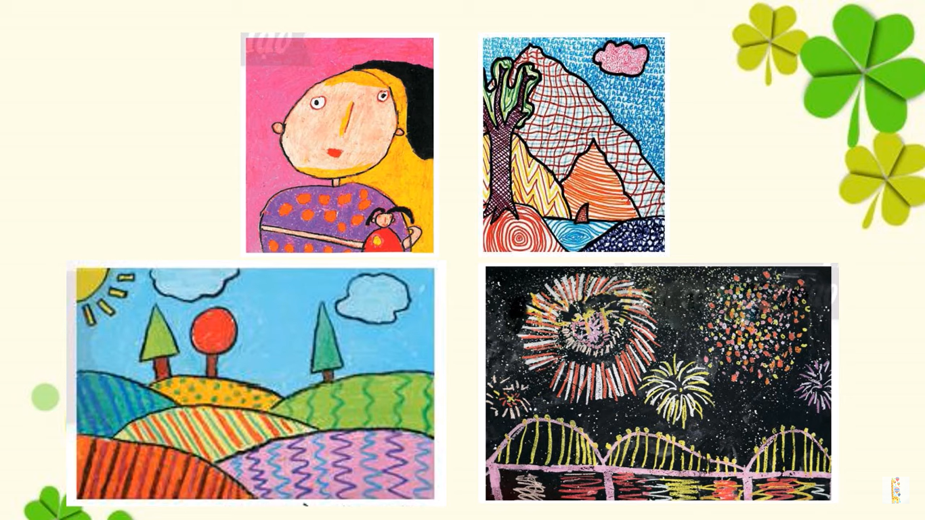

Slide 30
Hoạt động thực hành – sáng tạo
Vẽ một bức tranh từ nét hoặc mảng mà em thích

Slide 31

Hoạt động phân tích – đánh giá
Em đã tạo hình sản phẩm gì?
Em đã sử dụng những nét và hình mảng gì?
Em thích sản phẩm nào nhất? Vì sao?

